Slide 1





Patologia associada a la Diabetis Mellitus 2 i no ens referim a factors de risc cardiovascular ni complicacions micro ni macrovasculars
Dra. Emma Torres Santos
CAP Montclar. Sant Boi de Llobregat
Membre grup Rising Stars del grup de treball de GEDAPS

Slide 2

PARLAREM DE:
MALALTIA FETGE GRAS NO ALCOHÒLICA
DISFUNCIÓ SEXUAL
MALALTIA BUCODENTAL
DERMOPATIES
INFECCIONS
METABOLISME OSSI
DEMÈNCIA
TRASTORNS MENTALS
APNEA OBSTRUCTIVA DE LA SON
CÀNCER

Slide 3
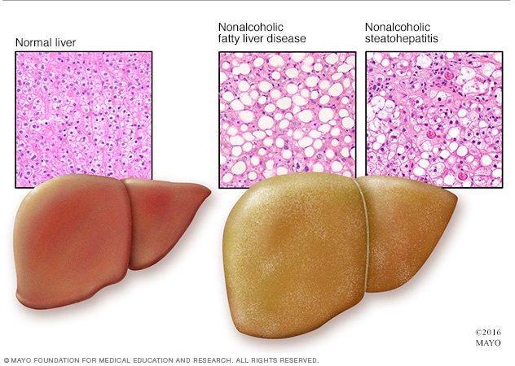
MALALTIA FETGE GRAS no alcohólica
La NAFLD associada a l'obesitat i la resistència a la insulina → DM2 i MCV
Prevalença: 75% dels pacients amb DM2. La presència de nivells alts de triglicèrids, nivells baixos de HDL colesterol i nivells alts d'alanina transaminasa (ALT) s’associen de forma independent amb un major risc de NAFLD.
Diagnòstic: ecografia sospita, biòpsia hepàtica, fibroscan
Tractament: - canvi estils de vida: alimentació equilibrada, exercici físic regular i la pèrdua de pes.
- Pioglitazona, liraglutida
- PUFA, Agents amb propietats antiinflamatòries, antifibròtiques o insulinosensibilitzadores

Slide 4
DISFUNCIÓ SEXUAL
♂: disfunció erèctil, alteracions en l'ejaculació i pèrdua de la líbido.
♀: disminució de la líbido, disparèunia, disminució lubrificació
Prevalença ♂ 50%. ♀ més baixa.
Causes: neuropatia diabètica, la insuficiència vascular i trastorns emocionals i en els homes amb DM pot haver una disminució de la testosterona
Pla d'intervenció: - Optimitzar el control glucèmic
- Abordatge multidisciplinar
- ♂ Inhibidors de la fosfodiesterasa-5.

Slide 5
MALALTIA BUCODENTAL
1. Malaltia periodontal
2. Malaltia de la mucosa oral
• Liquen pla
• Estomatitis aftosa
• Infecció micòtica (candidiasi)
3. Alteracions neurosensitives
• Síndrome de la boca ardent
4. Disfunció salivar
• Sialosis
• Xerostomia
5. Alteracions del gust
6. Càries

Slide 6
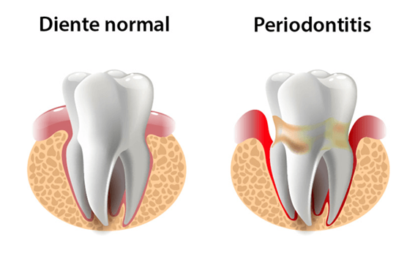
MALALTIA PERIODONTAL
Associació entre malaltia periodontal (EPO) i la DM
Periodontitis i DM són malalties cròniques
Relació bidireccional: la diabetis (especialment si el control glucèmic és pobre) s'associa amb un augment de la prevalença i la gravetat de la periodontitis, i la periodontitis severa s'associa amb un control glucèmic deficient.
En subjectes sense diabetis, la progressió de periodontitis en 5-10 anys es va associar amb l'increment de l'HbA1c i la intolerància a la glucosa.

Slide 7
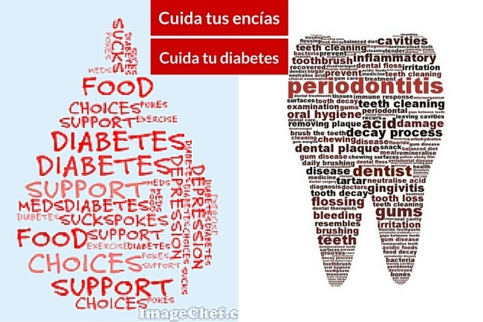
La pèrdua de dents ---------> malnutrició i afectació de la qualitat de vida
Pla d'intervenció:
- Bon control de la diabetis disminueix la prevalença d'EPO i el tractament d'aquesta podria reduir els nivells d'HbA1c.
- Incloure en l'exploració dels nostres pacients consells i normes sobre la salut bucodental i, a més, incidir sobre la seva higiene
- Antibiòtic, neteja de la placa i cirurgia

Slide 8
DERMOPATIES
CLASSIFICACIÓ:
Lesions cutànies associades amb DM: necrobiosis lipoídica, dermopatía diabètica, ampolles diabètiques, pell groga, xantomes eruptius, trastorns perforants, acantosi nigricans, leucoplàsia oral, liquen pla.
2. Infeccions (bacterianes, fúngiques).
3. Manifestacions cutànies de les complicacions diabètiques (microangiopatía, macroangiopatia, neuropatia).
4. Reaccions de la pell per tractament diabètic (ex: insulina).

Slide 9
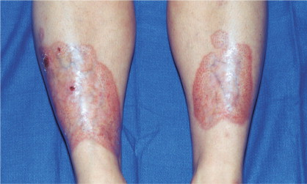
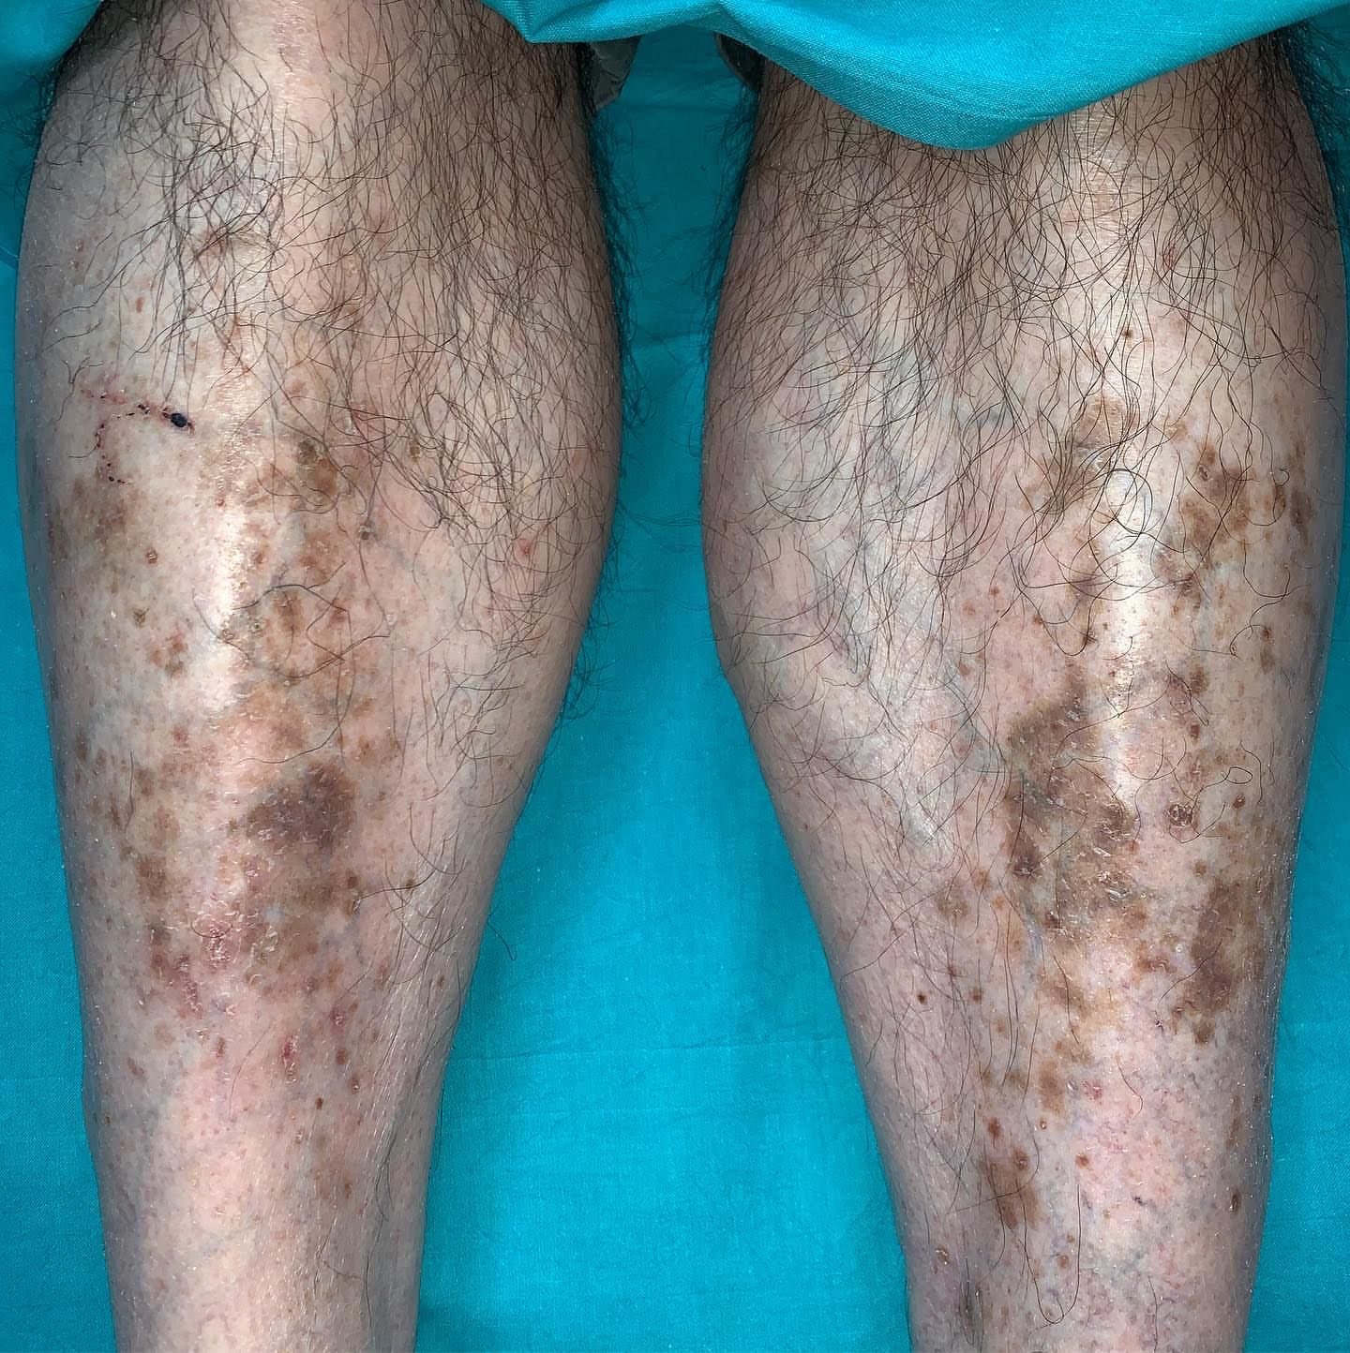
NECROBIOSIS LIPOICA
Pàpules i plaques eritematoses ben circumscrites a les
àrees pretibiales que evolucionen radialment amb un centre
telangectásic céreo atròfic
DERMOPATIA DIABÈTICA
Màcules petites, de color groc-marró o marró
Apareixen de forma aïllada o agrupades
Nivell pretibial
Asimptomàtic, crònic i sense tractament específic.

Slide 10
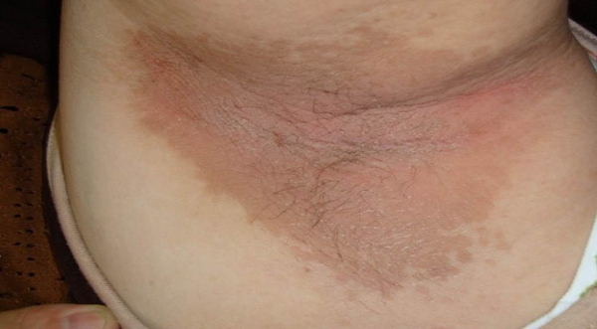
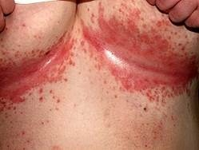
INFECCIONS CUTÀNIES
Són més prevalents, més greus, amb una tendència a la recidiva i més resistents al tractament convencional
Bacterianes
    Eritrasma: placa eritematomarronácea en els plecs
Fúngiques.
    Candidiasi

Slide 11
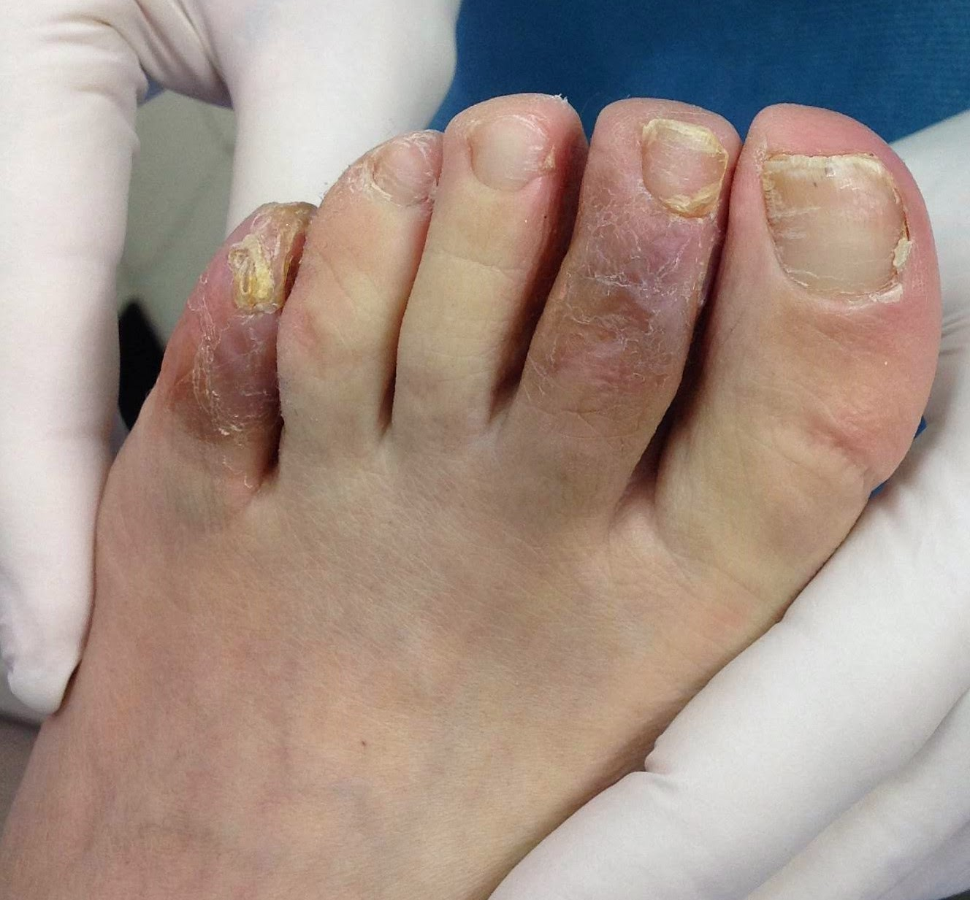
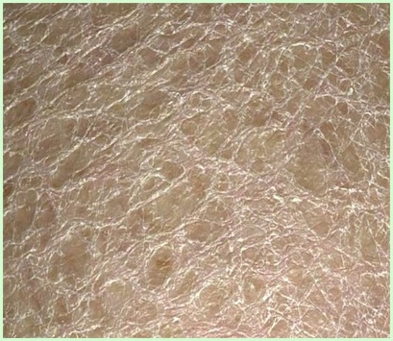
MANIFESTACIONS CUTÀNIES DE LA VASCULOPATIA I LA NEUROPATIA DIABÈTICA
Vasculopatia: pell brillant i pàl·lida. Atròfia dels annexos cutanis i en els casos extrems gangrena.
Neuropatia autonòmica: absència de suor en membres inferiors, apareixent una pell seca i escamosa, que pot fissurar i ser l'inici d'una infecció.

Slide 12
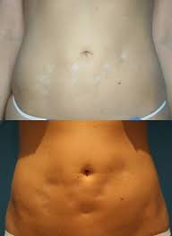
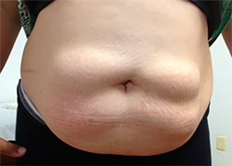
REACCIONS CUTÀNIES A LA INSULINA
Lipoatròfia Lipohipertròfia

Slide 13
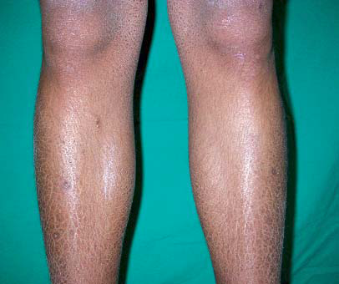
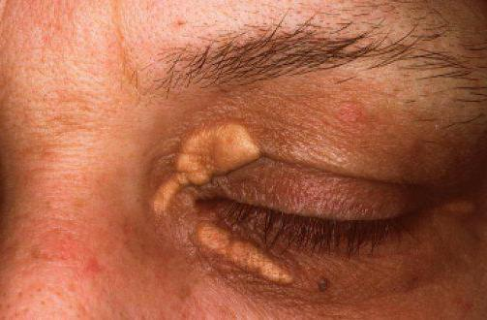
Altres alteracions com el xeroderma, èczema, pruïja, xantelasma
Trastorns de la pell tenen una alta correlació amb els nivells de glucèmia

Slide 14
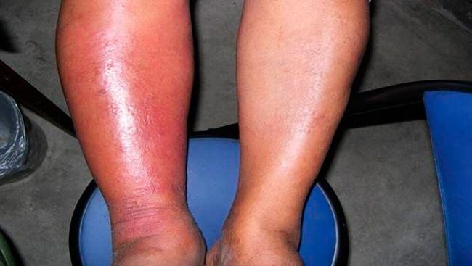
INFECCIONS
Pateixen amb més freqüència algunes INFECCIONS COMUNS:
Urinàries
Respiratòriess
De teixit tou (cel.lulitis, fascitis necrotitzant)
Infeccions fúngiques
L'evolució de les infeccions pot ser més tòrpida i tenir un major risc de complicacions i morbimortalitat

Slide 15
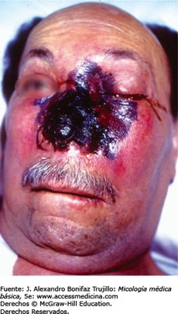
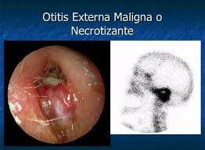
INFECCIONS
2. INFECCIONS RELACIONADES AMB DM:
- Mucormicosis: angioinvasió fúngica i isquèmia tissular. Afectació rino-órbito-ce- rebral i pulmonar. Cetoacidosis. Fulminant.
- Otitis externa maligna infecció invasiva del CAE amb progressió a osteomielitis de la base del crani. Pseudomonas aeruginosa. Mort 20%
- Colecistitis emfisematosa: gas a la bufeta biliar. Clostridium. Mal pronóstic
- Pielonefritis emfisematosa: gas a parènquima renal i vies urinàries. Gram- anaerobis. Mort elevada.

Slide 16
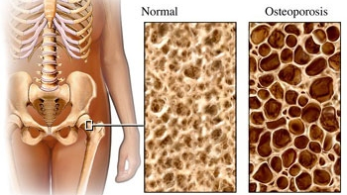
METABOLISME OSSI
Pacients amb DM2 semblen experimentar una malaltia òssia sistèmica, amb major risc de fractures per fragilitat ---> complicació associada a la DM2 ---> osteopatia diabética
Paradoxa diabética: Persones amb DM2 tenen un major risc de fractures (RR: 1,7) malgrat una DMO augmentada.
S’altera la resistència i estructura
Factors de risc:
- durada de la malaltia
- presència microangiopatia (major porositat cortical)
- ús d'insulines --> risc d’hipoglucèmia --> risc de caigudes
- obesitat, hiperglucèmia, estrés oxidatiu

Slide 17
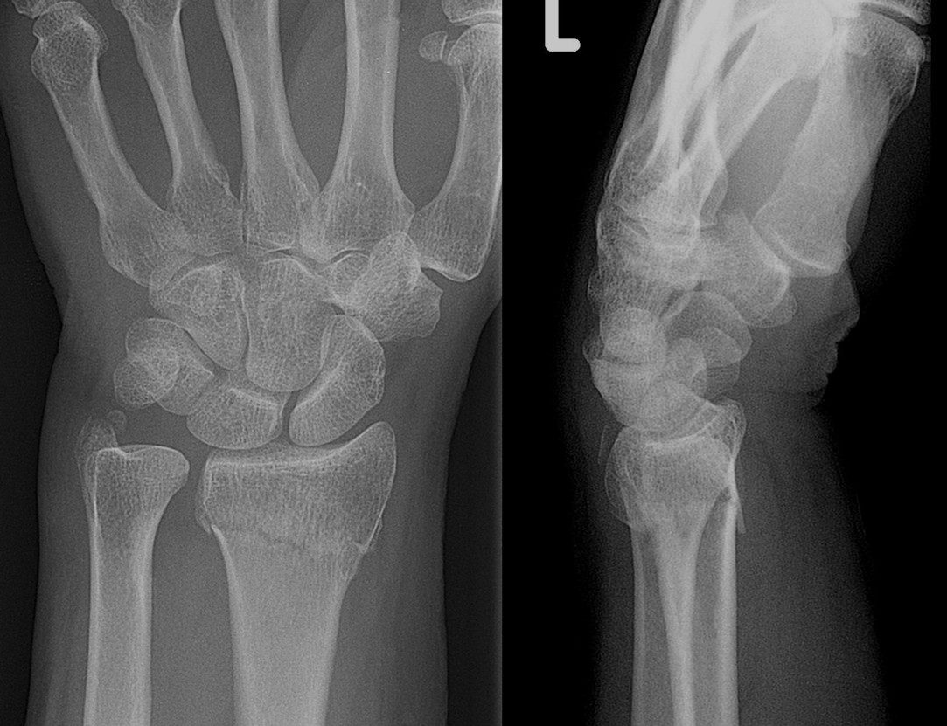
Per valorar el risc de fractura: T-score i FRAX infraestimen el risc en pacients amb DM2
Alguns fàrmacs antidiabètics, com la insulina, les glitazones, les sulfonilurees i iSGLT2 s'han associat a un major risc de fractura
Fàrmacs per prevenir fractura: Alendronat, raloxifè i teriparatida

Slide 18
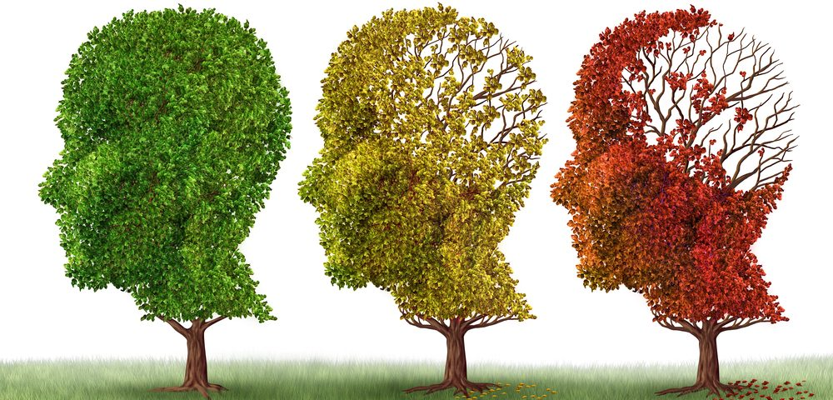
DETERIORAMENT COGNITIU/DEMÈNCIA
La DM2, la hiperinsulinèmia i la resistència a la insulina s'associen amb deteriorament cognitiu i canvis cerebrals estructurals.
Disminucions cognitives subtils ---> deteriorament cognitiu lleu ---> demència
Una metaanàlisi --> 73% major risc de tot tipus de demència, 56% més de demència tipus Alzheimer i un risc 127% més de demència vascular en comparació amb individus sense diabetes.
HbA1c i la variabilitat glucèmica ---> s'associen amb deteriorament cognitiu
S’afecten més la psicomotricitat, aprenentatge i memòria.

Slide 19
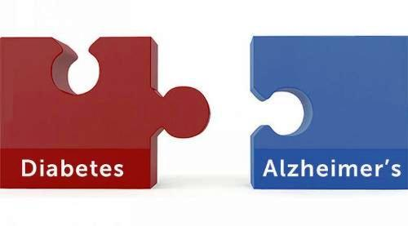
Els individus amb DM que tenen disfunció cognitiva tenen major risc de desenvolupar hipoglucèmia greu (ADVANCE)
A més, la diabetis és un factor de risc per a la progressió del deteriorament cognitiu i per a la demència futura; així com l'oposat també és cert: les persones amb demència tipus Alzheimer són més proclius a desenvolupar diabetis.
Especialment en els ancians, la disfunció cognitiva ha de ser avaluada ja que pot afectar l'autocura i augmentar el risc d'hipoglucèmia.

Slide 20
TRASTORNS MENTALS
Símptomes depressius, ansiosos o de trastorn alimentari es donen amb més freqüència en pacients amb DM.
Pot interferir en l'adherència al tractament i en el compliment de l'autocura
Els pacients amb malalties mentals greus (com la depressió major, el trastorn bipolar i l'esquizofrènia) tenen un major risc de desenvolupar DM que la població general
Els antipsicòtics atípics poden induir un trastorn en metabolisme hidrocarbonat

Slide 21

DEPRESSIÓ
DM2 té una relació bidireccional amb la depressió.
- Els pacients amb DM tenen un risc de depressió d'almenys el doble que els no diabètics
- La depressió i medicació antidepressiva són factors de risc per desenvolupar DM2
- La depressió s'associa a un deficient control metabòlic i a un empitjorament del pronòstic de la DM2; tant de la mortalitat com de la qualitat de vida.

Slide 22
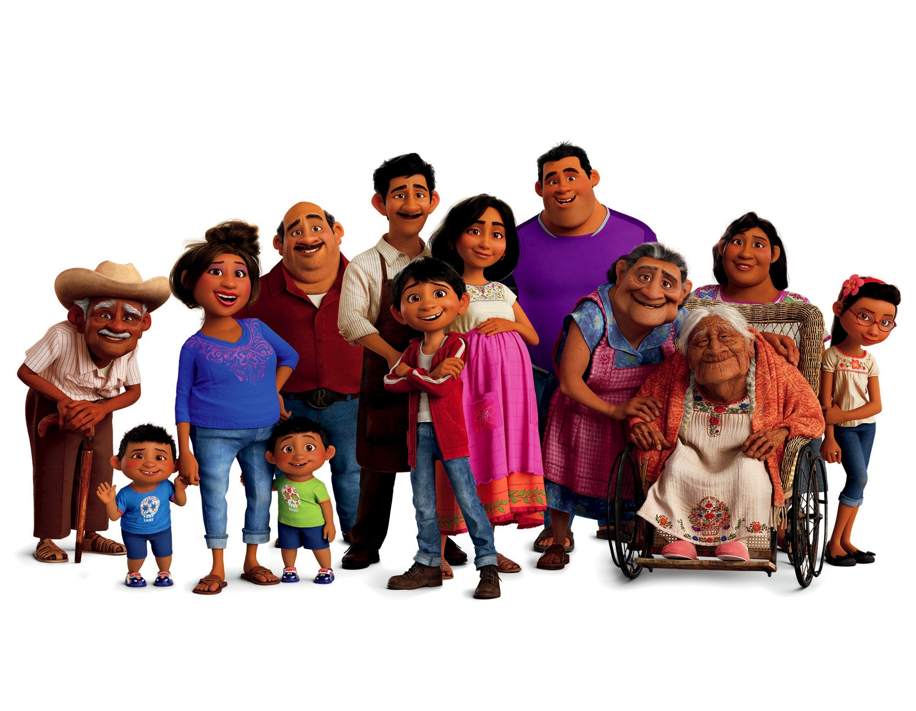
Afecta 1 de cada 4 pacients amb DM1 o DM2 ---> detecció precoç (test de Goldberg)
♀ tenen taxes més altes de depressió que ♂
Infradiagnosticada
Socialització per evitar aïllament social ---> millorar el seu benestar físic i emocional.

Slide 23
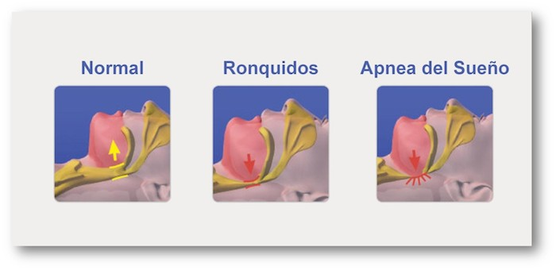
SÍNDROME D’APNEA OBSTRUCTIVA DURANT LA SON
Els pacients amb SAOS tenen una major prevalença de resistència a la insulina i DM2.
Factor de risc compartit: l'obesitat
Hipòxia intermitent i la fragmentació del son ---> desenvolupament de la resistència la insulina i de la DM2.
Prevalença 23%. Augmenta amb l'edat. FRCV independent.

Slide 24
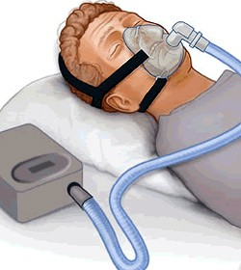
DM2, especialment obesos o amb sobrepès cal preguntar pels símptomes clínics de SAOS (roncs, apnees presenciades durant el son i somnolència diürna) per instaurar tractament precoç.
Tractament : modificacions dels hàbits de vida, pressió positiva contínua de la via aèria, dispositius per via oral i cirurgia, milloren significativament la qualitat de vida i el control de la pressió arterial.

Slide 25
CÀNCER
CONSENS ADA I ACS
Giovannucci E, Harlan DM, Archer MC, Bergenstal RM, Gapstur SM, Habel LA, Pollak M, Regensteiner JG, Yee D. Diabetes care, volume 33, number 7, july 2010
Diabetes Care 33:1674–1685, 2010

Slide 26
1. Existeix una associació significativa entre la diabetis i el càncer i això influeix en la incidència i el pronòstic?
Les dues patologies han augmentat la seva incidència
L'explicació fisiopatològica de l'associació encara ¿?
Alguns càncers són més comuns en pacients amb DM2:
  doble risc el càncer de fetge, pàncrees i endometri
  una mica menys en càncer de còlon, recte, mama i bufeta
  menor incidència (càncer de pròstata) en el pacient amb DM
No està clar si és la hiperglicèmia en si, o si el diabètic tindria factors biològics predisposants que augmentarien el risc de càncer (insulinoresistència, hiperinsulinèmia), o si seria una associació indirecta deguda a l'obesitat, compartida entre les dues condicions.

Slide 27
2. Quins factors de risc comparteixen les dues entitats clíniques?
Factors modificables: obesitat, inactivitat, dieta poc saludable, alcohol, tabac, ...
Factors no modificables: edat, sexe, raça…
3. Quins són els vincles biològics entre la diabetis i el càncer?
La insulinèmia, la hiperglicèmia, la inflamació crònica, els factors de creixement, l'estimulació dels receptors cel·lulars IGF-insulina, citoquines, plasminogen ...
La hiperinsulinèmia podria estimular la carcinogènesi

Slide 28
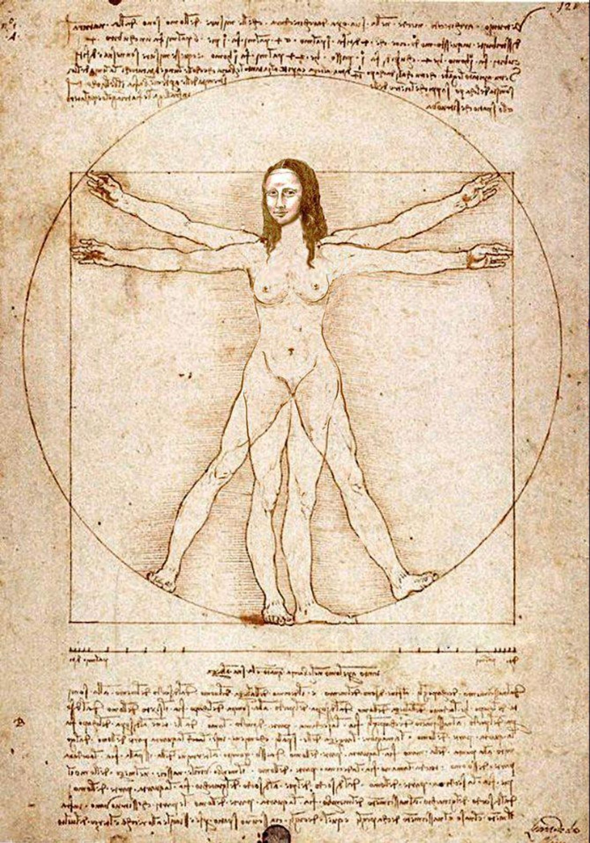
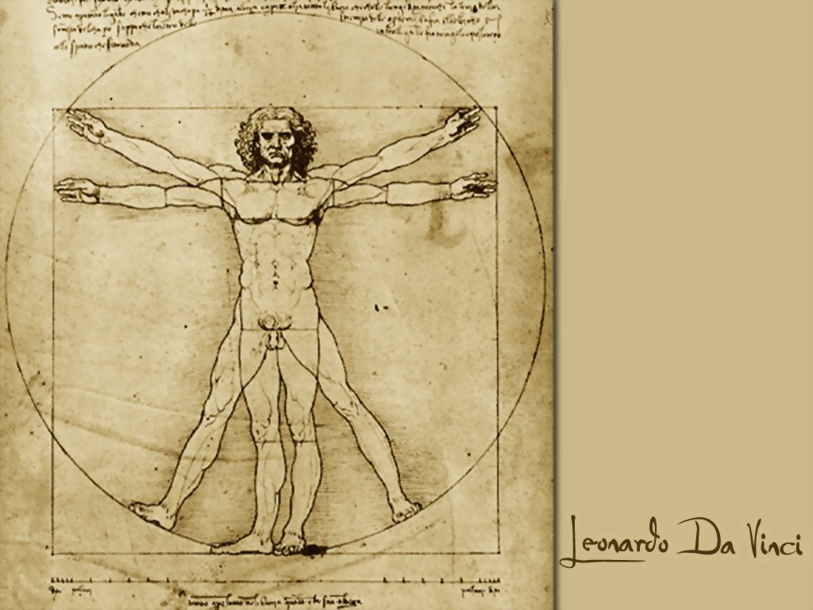
CONCLUSIONS
Del glucocentrisme a l’Individuocentrisme
Més enllà de complicacions micro i macrovasculars hi ha altres patologies relacionades amb la malaltia de gran importància ja que condicionaran la qualitat de vida dels pacients
Hem de pensar en aquestes alteracions, ja que un diagnòstic precoç afavorirà el seu maneig i control.

Slide 29

MOLTES GRÀCIES PER L’ATENCIÓ

Slide 30
BIBLIOGRAFIA
Guía de diabetes tipo 2 para clínicos: Recomendaciones de la redGDPS. 2018.
Diabetes práctica 2014;05(03): 98-105.
Giovannucci E, Harlan DM, Archer MC, Bergenstal RM, Gapstur SM, Habel LA, Pollak M, Regensteiner JG, Yee D. Diabetes care, volume 33, number 7, july 2010
Diabetes Care 33:1674–1685, 2010

